Slide 1
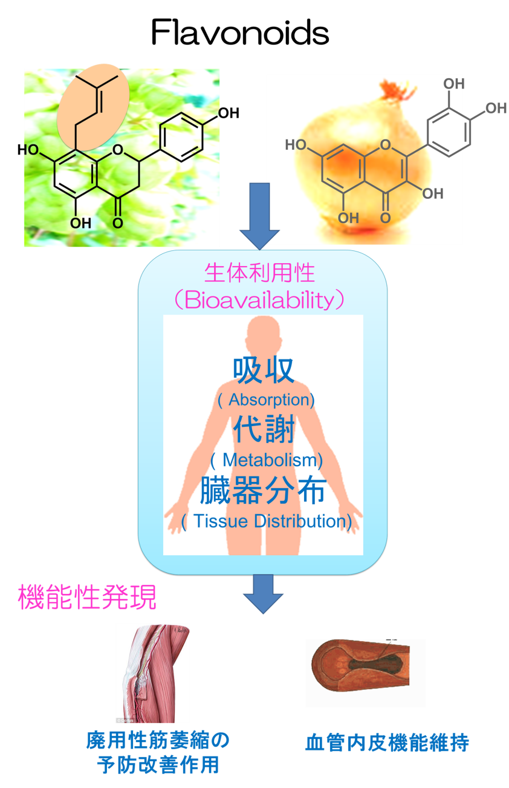
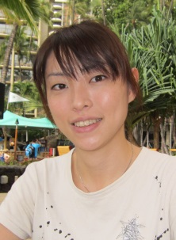
<植物フラボノイドの機能性発現機構の解明>
［キーワード：機能性食品，フラボノイド］ <講師> <向井 理恵>
研究概要：
食品の付加価値として、「機能性」に注目が集まっています。食品成分を用いて、「どこで」「どのように」働いているのかを探り、食品と生体との関係をひも解くことを目指しています。
植物性食品に存在するフラボノイドには多くの生理機能性が期待されています。私たちの研究グループでは、摂取したフラボノイドの吸収や臓器分布などの生体利用性を解明し、生理機能発現との関連を明らかにする研究課題に取り組んでいます。
テーマ：
・高い生理活性が期待されるプレニルフラボノイドの生体利用性や生理機能を明らかにする。
・超高齢社会での健康問題を解決するため、「廃用性筋萎縮」の予防改善や「血管内皮機能」の維持を果たすフラボノイドの作用機構を解明する。
・ヒトの栄養摂取状況に依存したフラボノイドの機能性発現機構を探る。
コンタクト不良
分野：農芸化学・食生活学
専門：食品機能学
E-mail: rmukai@tokushima-u.ac.jp
Tel. <電話番号088-656-9917>

Slide 2
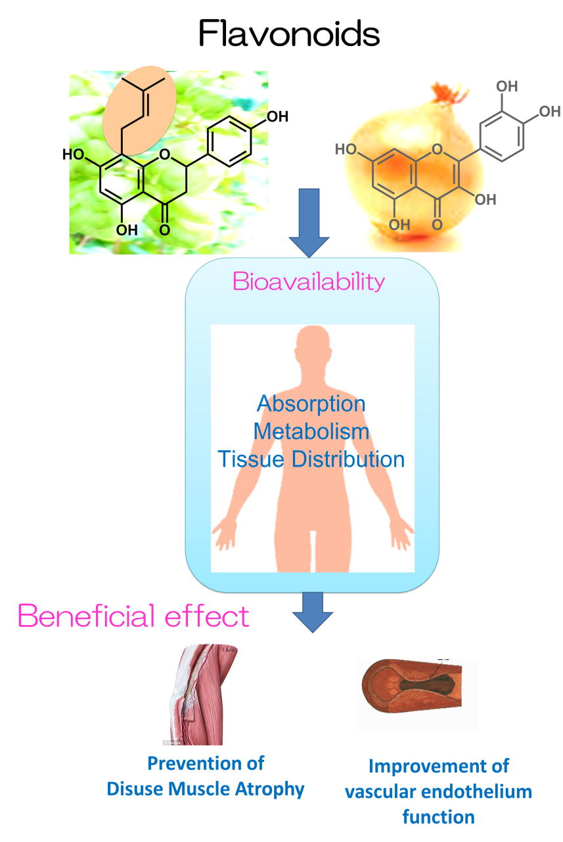
<Beneficial Effect of Flavonoids on Human Health>
<Associate Professor> <Rie Mukai>
Areas of Interest:
I have conducted a research with polyphenols, such as flavonoids, and their application to health promotion. I have particular interest in the improvement of condition in skeletal muscle, kidney, liver, and blood vessels to prevent age-related disorders. The other focus is the bioavailability of polyphenols, because absorption and/or metabolism of these micro dietary factors are a very important issue to know how these factors improve our health.
-Topics-
・Bioavailability and bio-functions of prenyl flavonoids
・Preventive effect of flavonoids on disuse muscle atrophy
・Synergic effect of flavonoids with other nutrients
crack
Keywords：Functional Food, Flavonoid
E-mail: <rmukai@tokushima-u.ac.jp>
Tel. <電話番号 +81-88-656-9917>

